Slide 1
Snel formatief handelen met diagnostische vragen
Doelen:
Je kan een diagnostische vraag effectief inzetten in je les
Je kunt zelf een diagnostische vraag ontwerpen en onderbouwen
Notes:
Zet namen in flippity voor het maken van duo’s later in de workshop
Van hoe laat tot hoe laat is de workshop ook alweer?

Slide 2
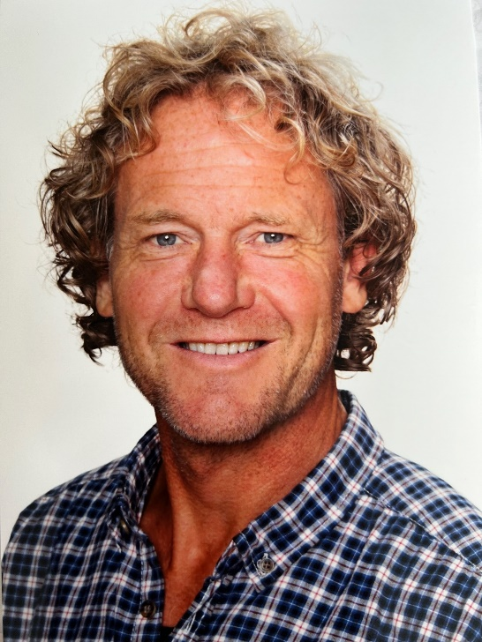
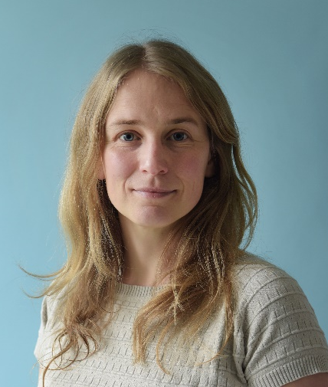
Even voorstellen
Frode Numan Sofie Faes
Notes:
Frode: foto invoegen

Slide 3

Notes:
Tip: pak er pen en papier bij en maak aantekeningen
Je onthoud het beter
Je structureert kennis
Je kan er makkelijk terug naar kijken

Slide 4
Kennismaken
Staan = eens zitten = oneens
Notes:
Ik houd van pure chocola (oefen stelling)
Ik was langer dan 30 min onderweg naar hier
Ik geef naast biologie nog een vak
Ik geef minder dan 20 lesuren
Ik geef alleen in de bovenbouw les
Ik weet wat formatief handelen is
Ik gebruik regelmatig formatieve werkvormen in mijn lessen
Ik gebruik regelmatig diagnostische vragen in mijn lessen

Slide 5
Formatief handelen = werkwijze
Integratie van 3 strategieën in je les
Het opstellen, verduidelijken en communiceren van leerdoelen
Informatie verkrijgen over het niveau van de leerling door het leren zichtbaar te maken
Activiteit die helpt bij het leerdoel te komen

Slide 6

Formatief handelen
Bevat technieken die leraren al lang gebruiken.
Het is toepasbaar in elke les.
Wat heeft het mij opgeleverd?
  Beter aansluiten op waar de leerling is i.p.v. waar het boek is

Slide 7
Lange cyclus
Middencyclus
Korte cyclus
Over periodes heen
Binnen en tussen hoofdstukken
Binnen en tussen lessen
Vier weken tot een jaar
Een tot vier weken
Van minuut tot minuut en dag tot dag
Monitoren, curriculum-aanpassingen
Betrokkenheid leerlingen
Activatie en responsiviteit
Notes:
Formatief handelen kan over verschillende tijdsspanne.

Slide 8
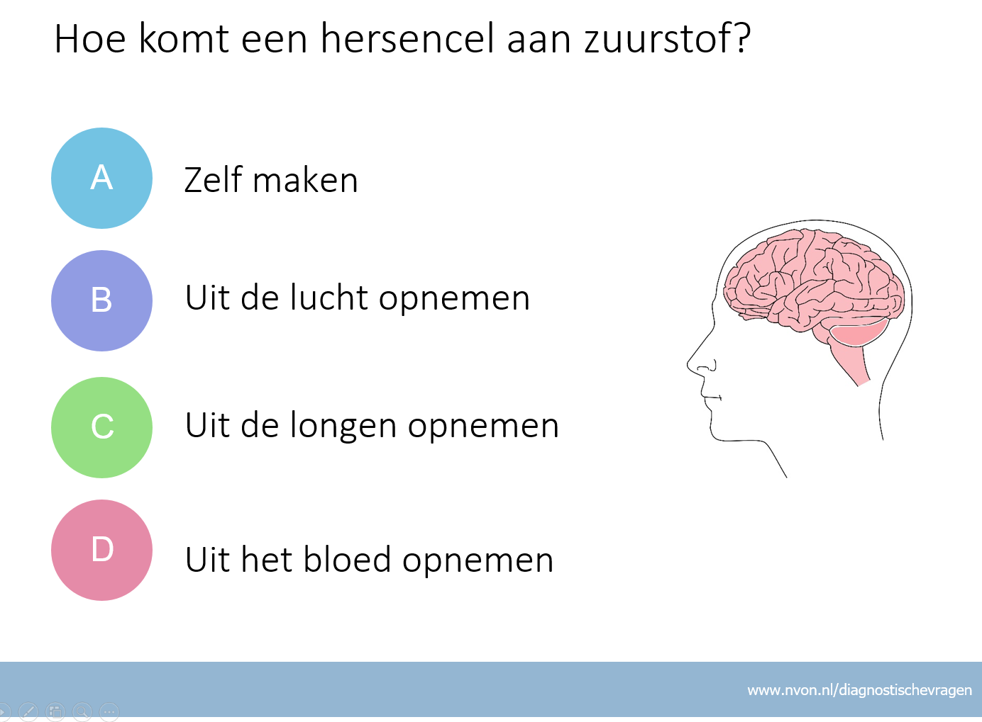
Diagnostische vraag
Handige tool om snel formatief te handelen binnen je les
Geïnformeerd besluiten: Wat gaan we nu doen?
Notes:
Deze workshop zoomen we in op één tool die wijzelf laagdrempelig en erg nuttig vinden

Slide 9
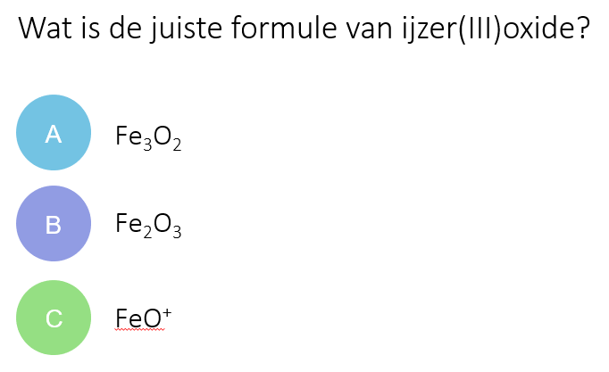
Ervaar het zelf
Notes:
Frode neemt over, ervaar zelf de inzet in je les
A: misvatting: de (III) in de naam ijzer(III)oxide geeft het aantal ijzerionen aan (of leerlingen passen de verhouding 2:3 verkeerd toe)
B: goede antwoord: de III in de naam ijzer(III)oxide geeft de lading van het ijzerion aan (en dus komt het in verhouding 2:3 voor met het oxide-ion, met lading 2-)
C: misvatting: je hebt een ion met lading 3+ en een ion met lading 2- , dus je komt in totaal op een lading van 1+ uit

Slide 10

Je zit na te kijken en …
Notes:
Ik heb het nog zó gezegd. dat frustrerende gevoel dat lln nog steeds een bepaald onderwerp niet lijken te snappen.
Hoe komt het toch dat ze dit zo moeilijk leren? En wat ik er aan doen om dit beter te maken?

Slide 11
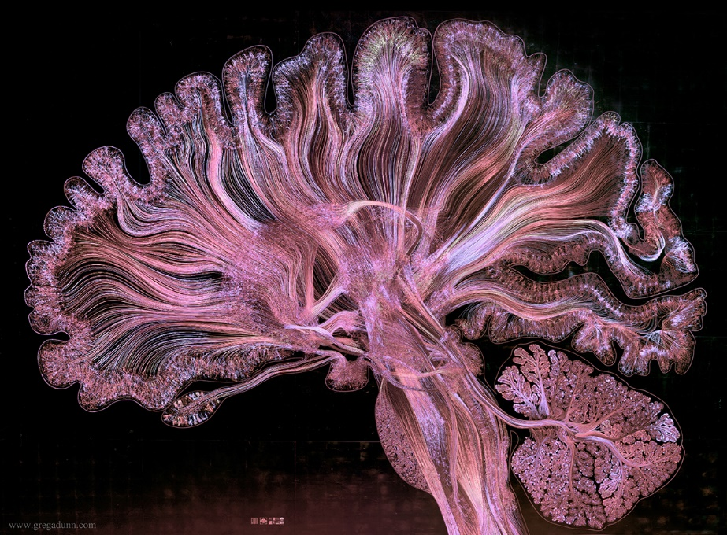
Leren is een grillig proces
Notes:
Er ontstaat verkeerd begrip en dit wil je snel zichtbaar maken.
Een diagnostische vraag is zo ontworpen dat je veelvoorkomende misvattingen snel zichtbaar kunt maken

Slide 12
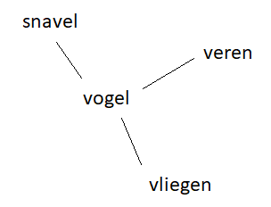
Wat is een misvatting? En waarom zijn ze zo hardnekkig
Notes:
Er is nog veel over hersenen wat we nog niet weten maar het lijkt erop dat kennis in netwerken wordt opgeslagen, kennisschema’s.
Bij een misvatting is er sprake van foute voorkennis. Een bestaande connectie / associatie is moeilijk te verwijderen. Daardoor zijn misvattingen erg hardnekkig en blijven ze terugkomen

Slide 13
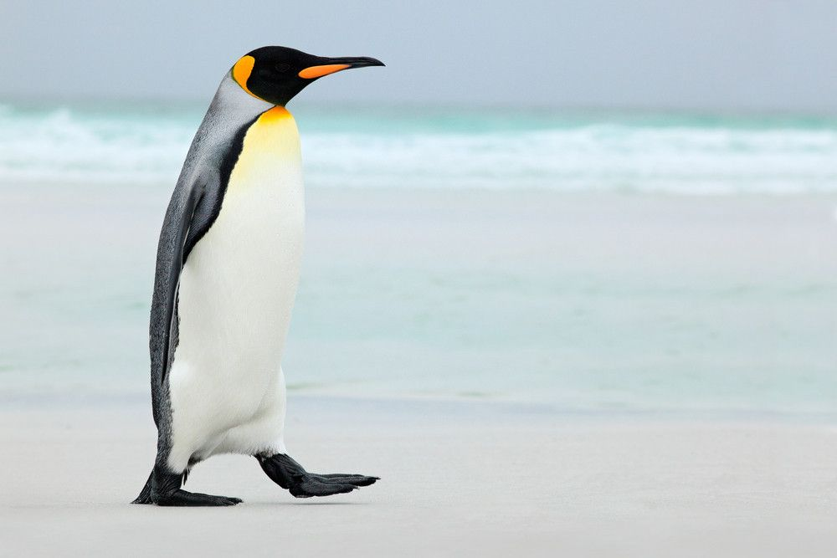
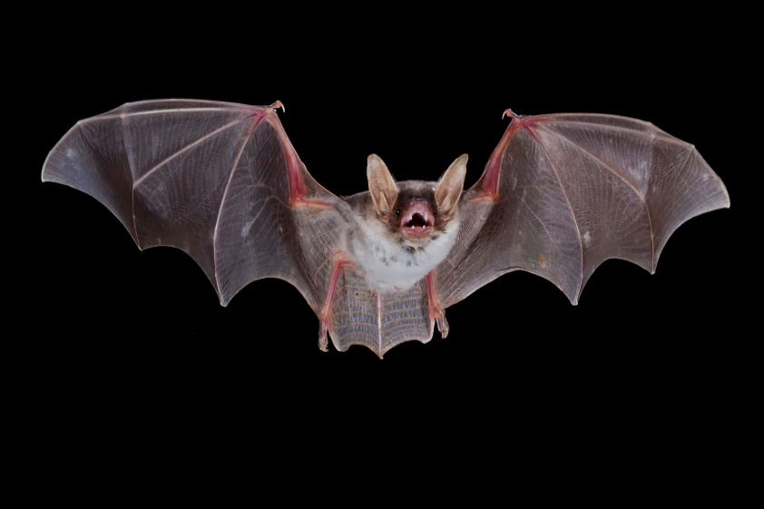
Bij welke groep van de gewervelden hoort dit dier?
A vissen – B amfibieën – C reptielen – D vogels – E zoogdieren
Diagnostische vraag creëert cognitieve dissonantie, wat aanzet tot het aanpassen van het schema

Slide 14
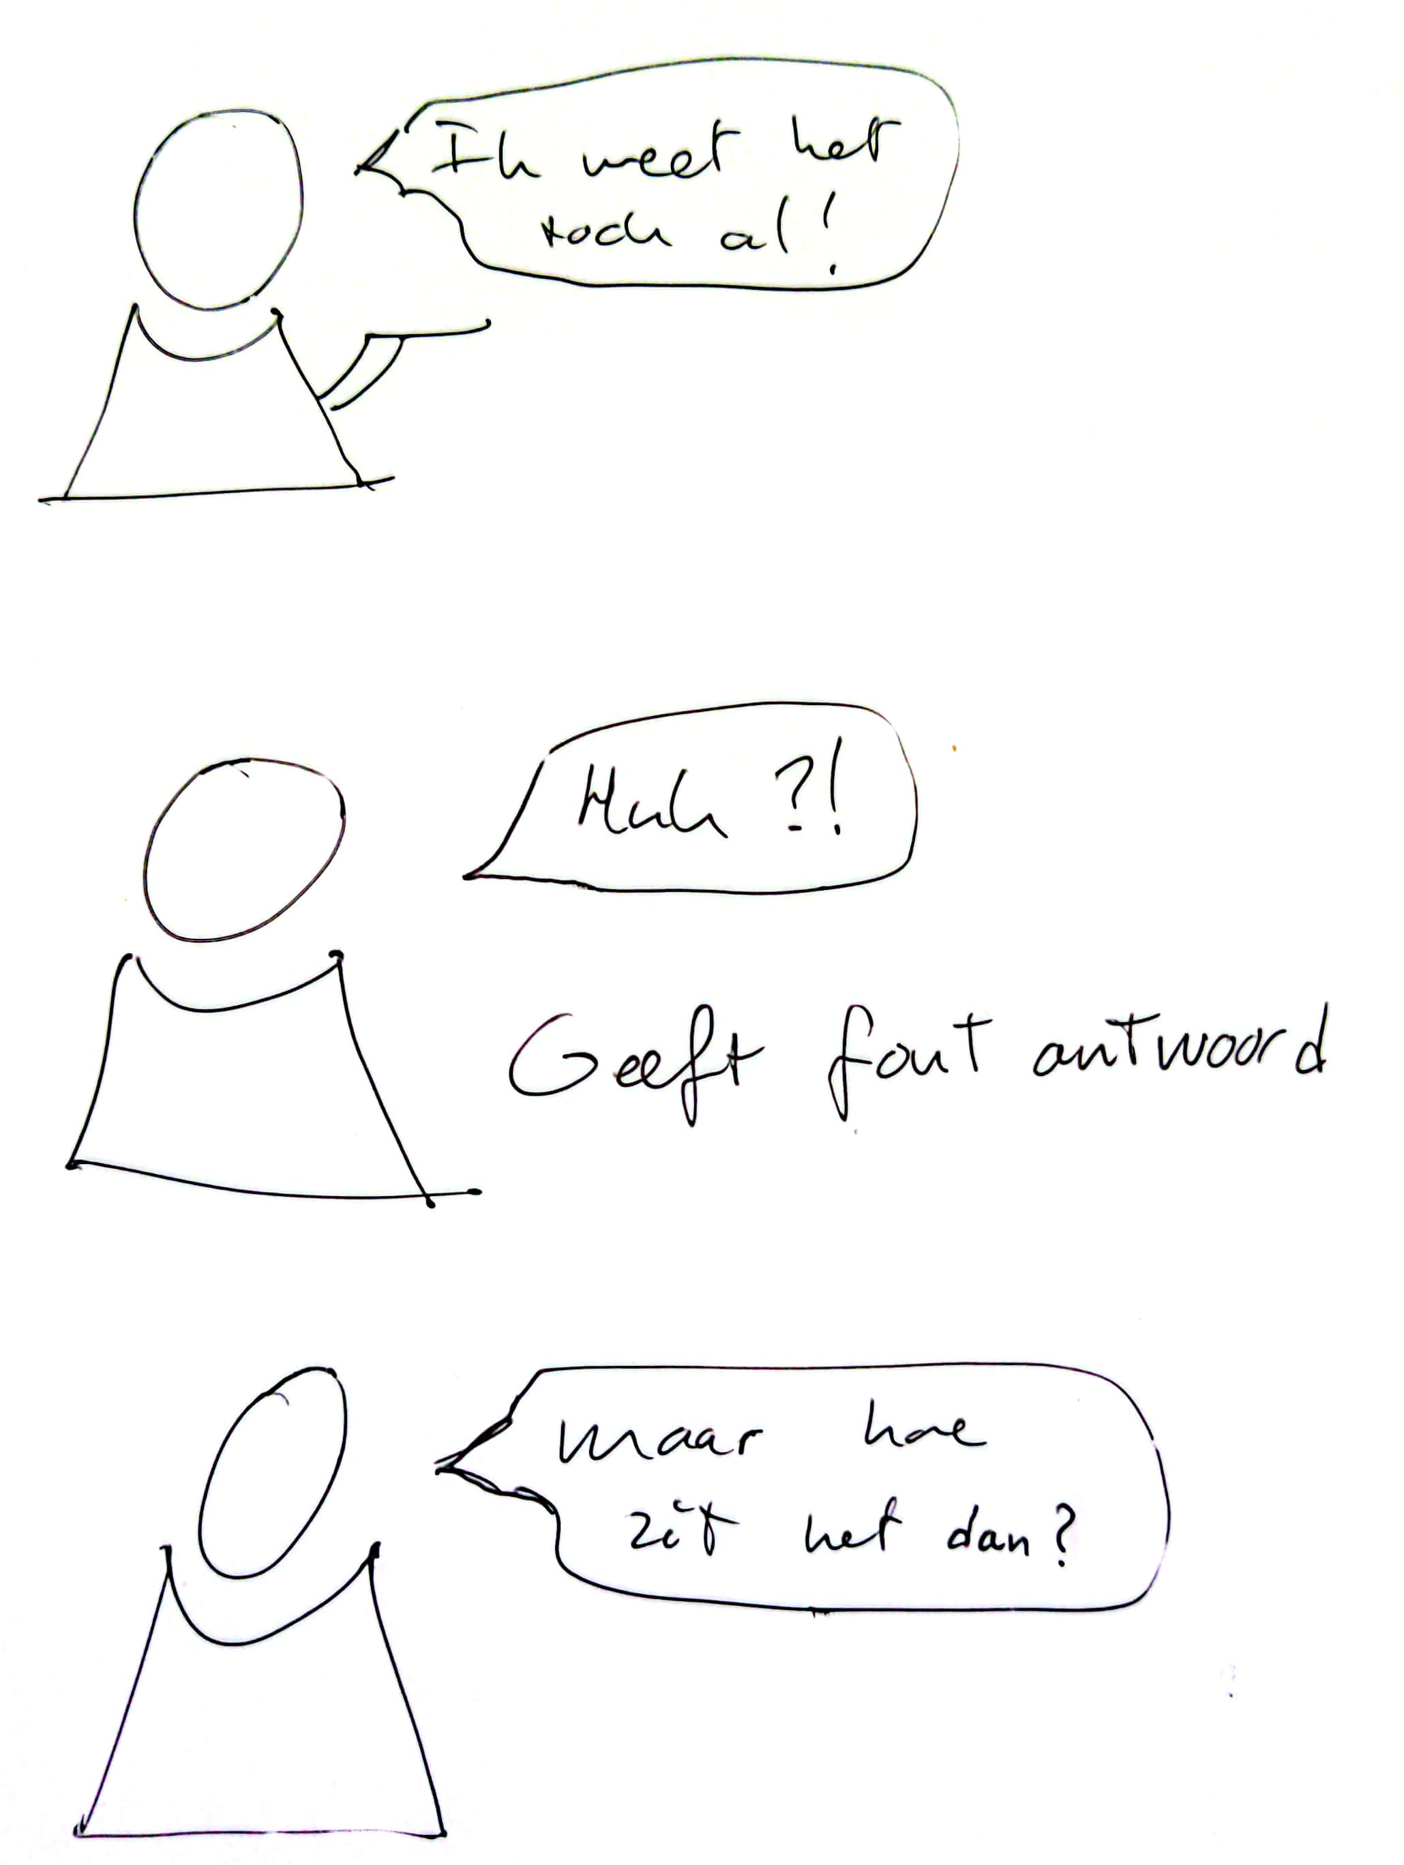
Leerling dénkt dat hij het al weet en gaat niet zelf op zoek naar het goede antwoord
Notes:
Denken dat je het weet zorgt voor passiviteit, geen noodzaak beter te studeren.

Slide 15
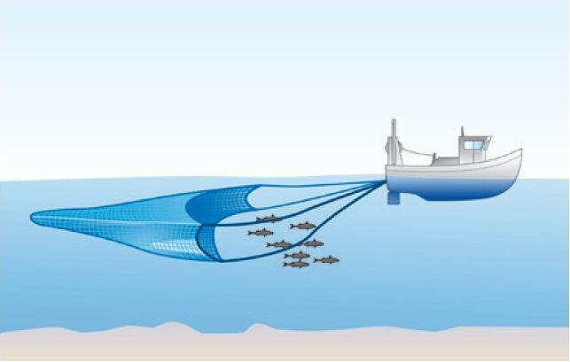

Focus!

Slide 16
Je zet een diagnostische vraag formatief in wanneer
het niet mee weegt in de beoordeling van een leerling
alle leerlingen betrokken en actief aan de slag zijn
je de uitkomst gebruik voor het vervolg van je les
je het begrip van het leerdoel test
alle bovenstaande antwoorden zijn correct

Slide 17
Je zet een diagnostische vraag formatief in wanneer
het niet mee weegt in de beoordeling van een leerling
alle leerlingen betrokken en actief aan de slag zijn
je de uitkomst gebruik voor het vervolg van je les
je het begrip van het leerdoel test
alle bovenstaande antwoorden zijn correct
Notes:
Gedachten: hier gaan we wel vragen en discussie over krijgen. Bij formatief handelen doe je ze namelijk alle 4. Toch staat bij het formatief gebruiken van een vraag centraal wat je in de les met de uitkomst doet. Alle andere 3 doe je namelijk elke keer als je een gewone vraag aan de klas stelt en iedereen doet mee, ook heel nuttig, doe ik heel vaak maar niet formatief. Pas als je de informatie gebruikt voor een beslissing, is het formatief handelen.
Het gesprek na het stellen van een diagnostische vraag is vaak heel interessant want je krijgt veel scherper hoe leerlingen over iets denken. De discussie na deze vraag is daar een mooi voorbeeld van. Denkbeelden komen naar voren en worden besproken.

Slide 18
5 gouden regels volgens Barton
Eenduidige, gesloten vraag
Bevraagt één concept
Snel te beantwoorden
Foute opties geven informatie over denkwijze leerling
Niet mogelijk met de verkeerde strategie op juiste antwoord te komen
Notes:
Wat onderscheidt het van een gewone meerkeuzevraag?
Hij is met opzet zo ontworpen dat je snel een veelvoorkomende misvatting kunt blootleggen
Het helpt je op in de les een geïnformeerde beslissing te maken over de volgende activiteit.
Het is een specifieke tool met een specifiek doel. (geen 1000 dingen doekje)

Slide 19
Voorbeelden biologie
Voorbeelden van wisselende kwaliteit
  Bespreek samen welke je het beste vindt en waarom.
  Benoem aan welke criteria de minder goede voorbeelden niet voldoen.
  Verbeter de vragen zodat ze wel aan de criteria voldoen.

Slide 20
5 gouden regels volgens Barton
Eenduidige, gesloten vraag
Bevraagt één concept
Snel te beantwoorden
Foute opties geven informatie over denkwijze leerling
Niet mogelijk met de verkeerde strategie op juiste antwoord te komen
Notes:
Nabespreken voorbeelden

Slide 21
Zelf aan de slag!
Notes:
Maak met flippity willekeurige duo’s en plak die hier.
Werkblad uitdelen.

Slide 22
Terugkoppeling
Notes:
Bespreek ervaringen en deel een aantal vragen plenair
Sofie neemt over, bruggetje: Het is moeilijk om een goede vraag te maken, zou het niet fijn zijn als we goede vragen verzamelen op één plek!

Slide 23


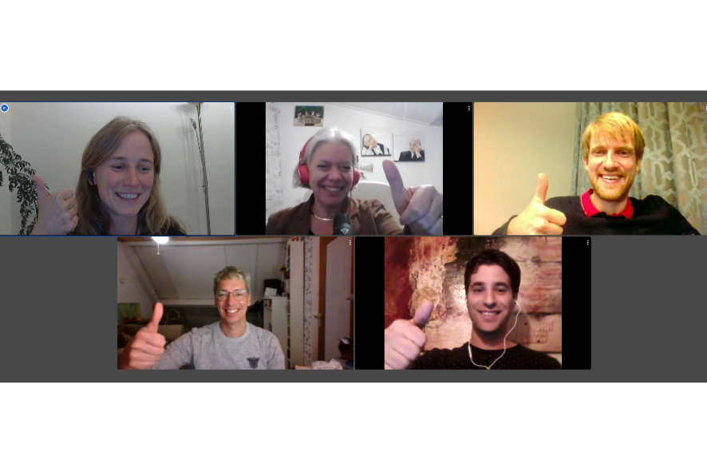
Diagnostische vragen project
Beschikbaar maken van kennis rondom veel voorkomende misvattingen
Diagnostische vragen van hoge kwaliteit ontwikkelen
Onderzoek naar veelvoorkomende misvattingen
https://www.nvon.nl/diagnostischevragen
Contact: diagnostischevragen@nvon.nl
Notes:
Zou het niet mooi zijn als er een kennisbank is met diagnostische vragen?

Slide 24

Feedback en afsluiting
Feedback workshop
Tops en tips voor Frode en Sofie
Lever je vraag in
e-mail: num@regiuscollege.nl
e-mail: s.faes@heerbeeck.nl
LinkedIn: https://nl.linkedin.com/in/sofie-faes-52426551

Slide 25


Boektips
Formatief handelen Evidence informed lesgeven
Notes:
Dit zijn mijn aanraders aan het publiek, heb jij anderen?

